Slide 1


ĐẠI HỌC THỦ DẦU MỘT
VIỆN KỸ THUẬT – CÔNG NGHỆ
BÁO CÁO NGHIÊN CỨU KHOA HỌC
Đề tài:
“Xây dựng hệ thống thực tế ảo tăng cường hỗ trợ hiển thị mô hình trên di động trong học tập”
Giảng viên hướng dẫn: | ThS. Hồ Đắc Hưng
Sinh viên: | Trần Tuấn Anh
MSSV: 1825202010102 | Ngành: Kỹ thuật điện – điện tử
Khóa: D18; | Hệ chính quy
Notes:
Đề tài tập trung vào xây dựng hệ thống và mô hình
Cung cấp nền tảng hệ thống và xây dựng mô hình

Slide 2
NỘI DUNG BÁO CÁO
Phần 1
Giới thiệu đề tài
Phần 2
Chọn phần mềm và công nghệ hỗ trợ
Phần 3
Xây dựng dữ liệu và giao diện
Phần 4
Xây dựng tính năng cho hệ thống
Phần 5
Kết luận và hướng phát triển

Slide 3
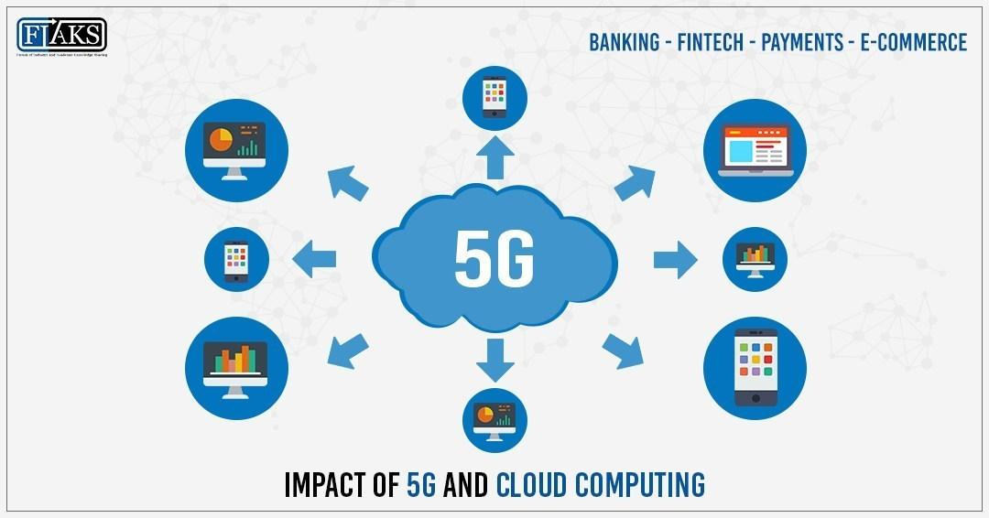

1. GIỚI THIỆU ĐỀ TÀI

Slide 4

1. GIỚI THIỆU ĐỀ TÀI

Slide 5

1. GIỚI THIỆU ĐỀ TÀI

Slide 6
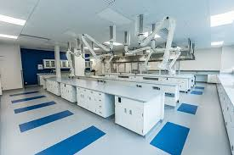
1. GIỚI THIỆU ĐỀ TÀI

Slide 7

1. GIỚI THIỆU ĐỀ TÀI

Slide 8


1. GIỚI THIỆU ĐỀ TÀI

Slide 9

1. GIỚI THIỆU ĐỀ TÀI

Slide 10
1. GIỚI THIỆU ĐỀ TÀI
Hầu hết mọi người đều sở hữu ít nhất 1 chiếc smartphone.
Xu hướng áp dụng công nghệ vào giáo dục mang lại hiệu quả rất to lớn.
Bộ giáo dục cho các học sinh trung học sử dụng điện thoại trong học tâp.
Thực tế ảo và thực tế tăng cường mang lại độ trải nghiệm cao nhưng lại có chi phí thấp.

Slide 11

1. GIỚI THIỆU ĐỀ TÀI
“Xây dựng hệ thống thực tế ảo tăng cường hỗ trợ hiển thị mô hình trên di động trong học tập”

Slide 12

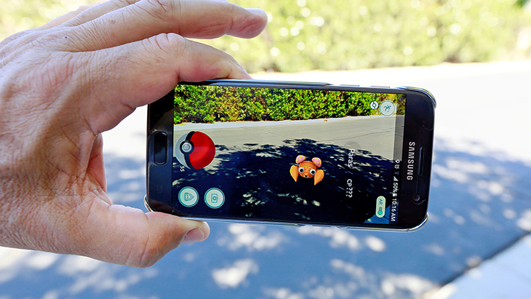
1. GIỚI THIỆU ĐỀ TÀI

Slide 13
1. GIỚI THIỆU ĐỀ TÀI
Trong nước:
- Đang nghiên cứu và phát triển các sản phẩm dùng trong huấn luyện, đào tạo như đào tạo lái thuyền, du lịch, sản xuất, …
- Các sản phẩm đã hoàn thành còn rất ít.
Ngoài nước:
- Đang nghiên cứu và phát triển các sản phẩm dùng trong huấn luyện, đào tạo như đào tạo lái thuyền, du lịch, sản xuất …
- Các sản phẩm đã hoàn thành về lĩnh vực giáo dục còn rất ít và chưa được chú trọng.

Slide 14
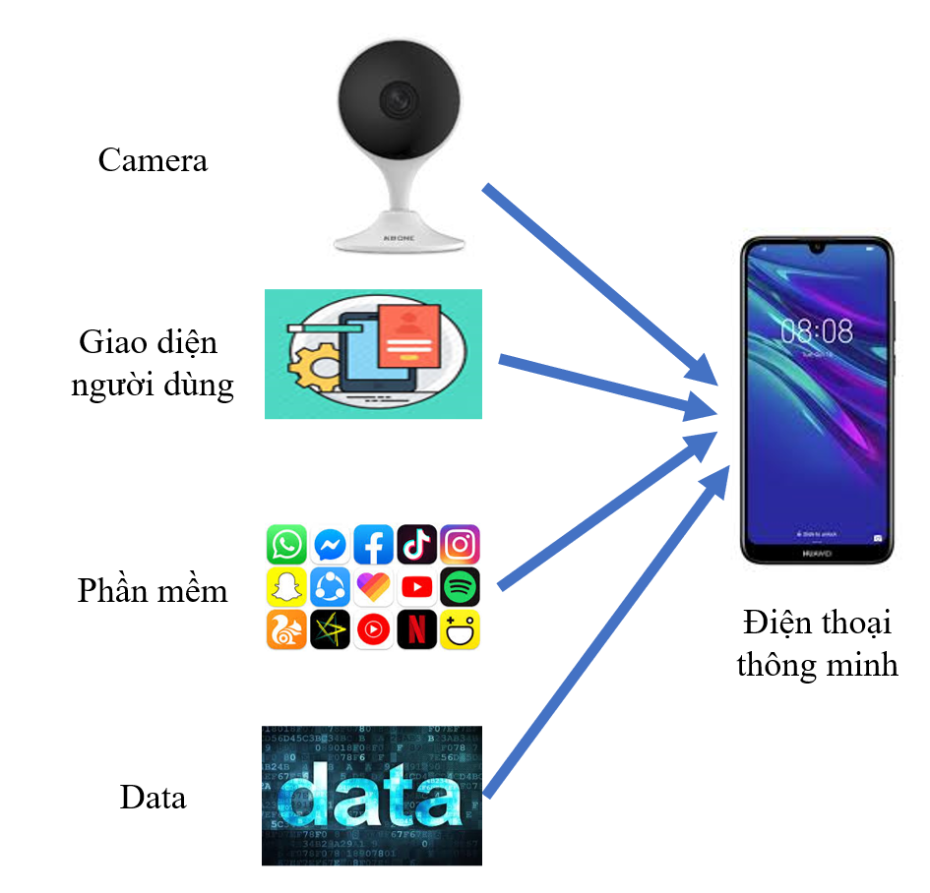
1. GIỚI THIỆU ĐỀ TÀI
Tổng quan cấu trúc hệ thống thực tế ảo tăng cường trên điện thoại

Slide 15
1. GIỚI THIỆU ĐỀ TÀI
CAMERA
MÔ TẢ
HOẠT ĐỘNG CỦA
HỆ THỐNG
KHỞI ĐÔNG HỆ THỐNG
XỬ LÝ THÔNG TIN
MÀN HÌNH
(Giao diện)
Mô hình 3D
DATA
TÍNH NĂNG
( XOAY, DI CHUYỂN, PHÓNG TO )

Slide 16

1. GIỚI THIỆU ĐỀ TÀI
Xây dựng quy trình xây dựng hệ thống thực tế ảo tăng cường hỗ trợ hiển thị mô hình trong học tập.
Xây dựng ứng dụng theo quy trình đề ra.
Xây dựng kho models.
Công bố kết quả nghiên cứu tại hội thảo quốc tế.

Slide 17

2. CHỌN PHẦM MỀM VÀ CÔNG NGHỆ HỖ TRỢ
Unity | Unreal Engine
C# | C++ and Blueprint
No Openscouse | Openscouse
Đồ họa kém hơn | Đồ họa đẹp
Cộng động và tài liệu nhiều | Cộng đồng và tài liệu nhiều
Có bản miễn phí | Có bản miễn phí
Yêu cầu cấu hình thấp | Yêu cầu cấu hình cao
Dễ dàng sử dụng đối với mọi đối tượng | Chủ yếu dựng phim và góc nhìn
Notes:
Unity yeu cau cau hinh thap
Studio: Wolffun, Zitga, …
Đứng trên vai người khổng lồ
Unity: dành cho nhà sáng tạo

Slide 18


2. CHỌN PHẦM MỀM VÀ CÔNG NGHỆ HỖ TRỢ
Notes:
Unity yeu cau cau hinh thap
Studio: Wolffun, Zitga, …
Đứng trên vai người khổng lồ
Unity: dành cho nhà sáng tạo

Slide 19



2. CHỌN PHẦM MỀM VÀ CÔNG NGHỆ HỖ TRỢ
Kho dữ liệu 3D *.FBX
SOLIDWORKS
BLENDER

Slide 20



2. CHỌN PHẦM MỀM VÀ CÔNG NGHỆ HỖ TRỢ
Code các tính năng
POWERPOINT
VISUAL STUDIO

Slide 21


2. CHỌN PHẦM MỀM VÀ CÔNG NGHỆ HỖ TRỢ
Link giới thiệu về Vuforia Engine

Slide 22
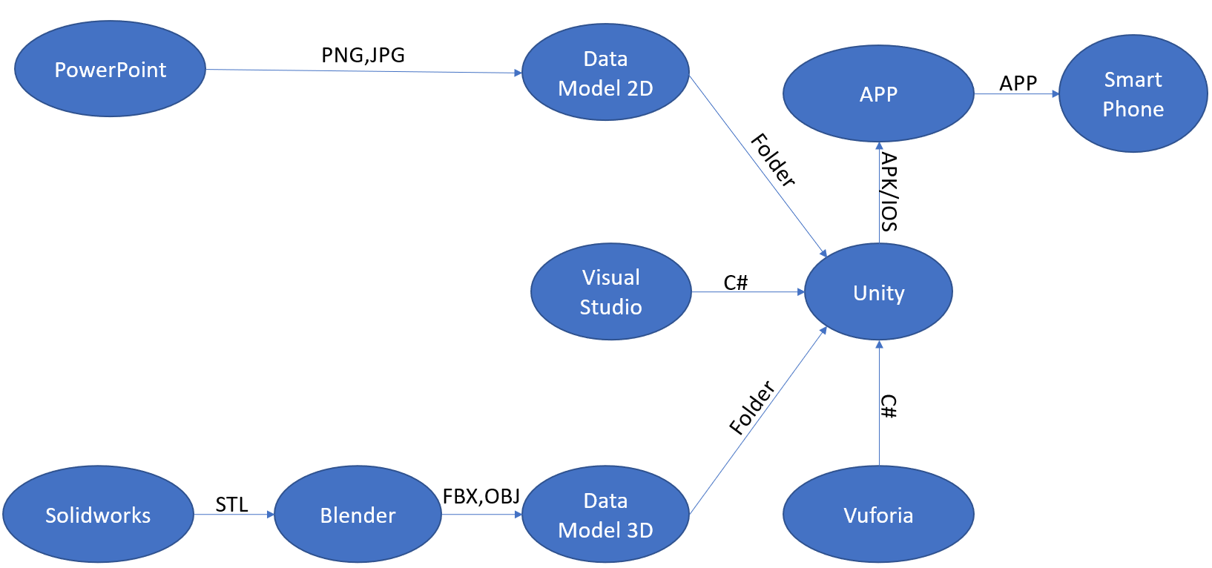
2. CHỌN PHẦN MỀM VÀ CÔNG NGHỆ HỖ TRỢ
Sơ đồ quy trình xây dựng hệ thống thực tế ảo tăng cường trên điện thoại

Slide 23
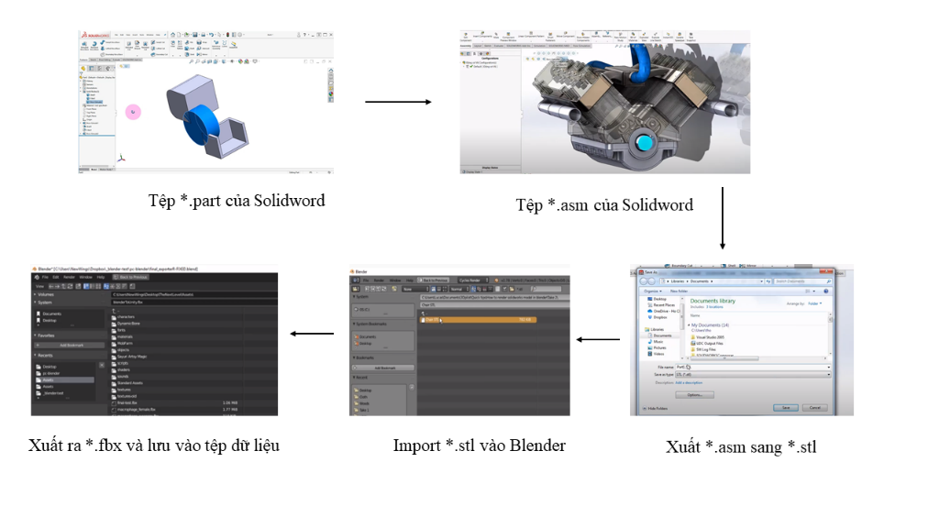
3. XÂY DỰNG DỮ LIỆU VÀ GIAO DIỆN
Các bước tạo dữ liệu 3D

Slide 24
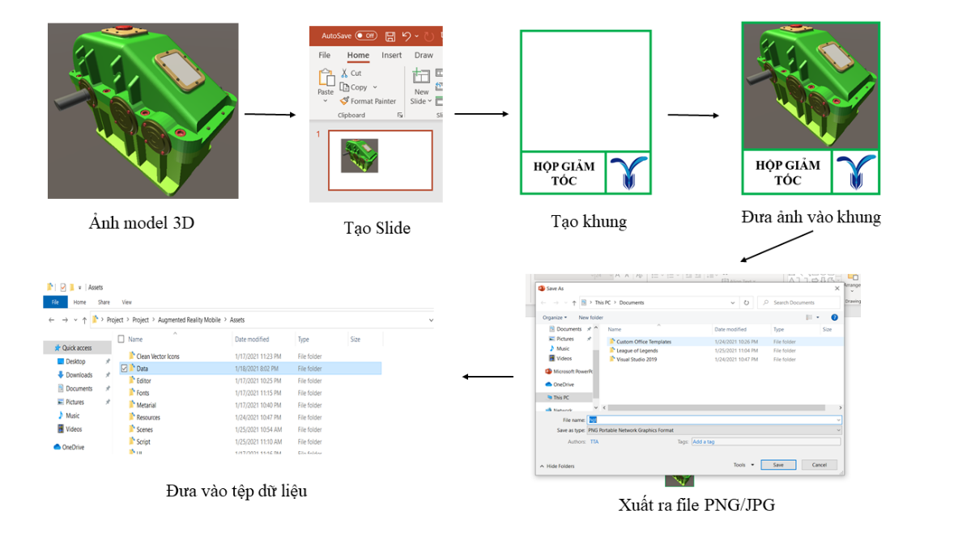
3. XÂY DỰNG DỮ LIỆU VÀ GIAO DIỆN
Các bước tạo dữ liệu 2D

Slide 25
3. XÂY DỰNG DỮ LIỆU VÀ GIAO DIỆN
Tạo giao diện cho hệ thống
Thiết kế giao diện người dùng đơn giản là sử dụng các assets có sẵn (hình ảnh, font chữ, các hiệu ứng, ...), sắp xếp chúng theo 1 bố cục được Designer thiết kế, các assets này có thể tìm thấy trên các website, Assets Store của Unity, hoặc do chính các Designer, Artist trong dự án thiết kế.

Slide 26
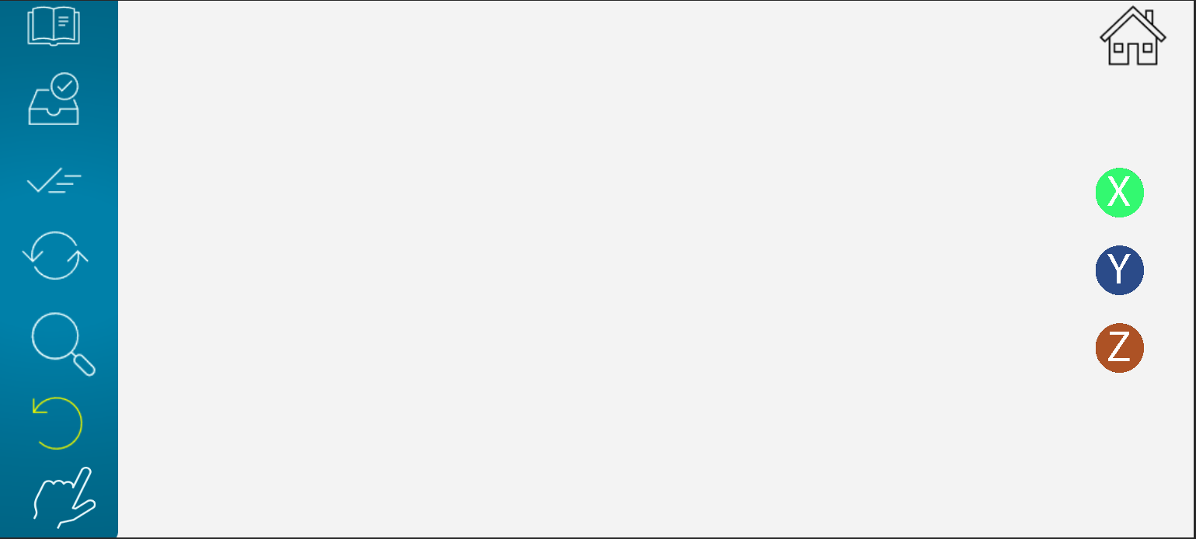
3. XÂY DỰNG DỮ LIỆU VÀ GIAO DIỆN
Tạo giao diện cho hệ thống
Notes:
Nhấn mạnh:
- Giảm số lượng button => sử dụng nút đảo để đảo chiều như nút phóng to sau khi nhấn đảo sẽ thành nút thu nhỏ, ….

Slide 27
4. XÂY DỰNG TÍNH NĂNG CHO HỆ THỐNG
Tạo công cụ cho hệ thống
Xoay đối tượng
Di chuyển đối tượng
Phóng to, thu nhỏ đối tượng
Hiển thị và ẩn thông tin
Tương tác chạm chi tiết đối tượng

Slide 28
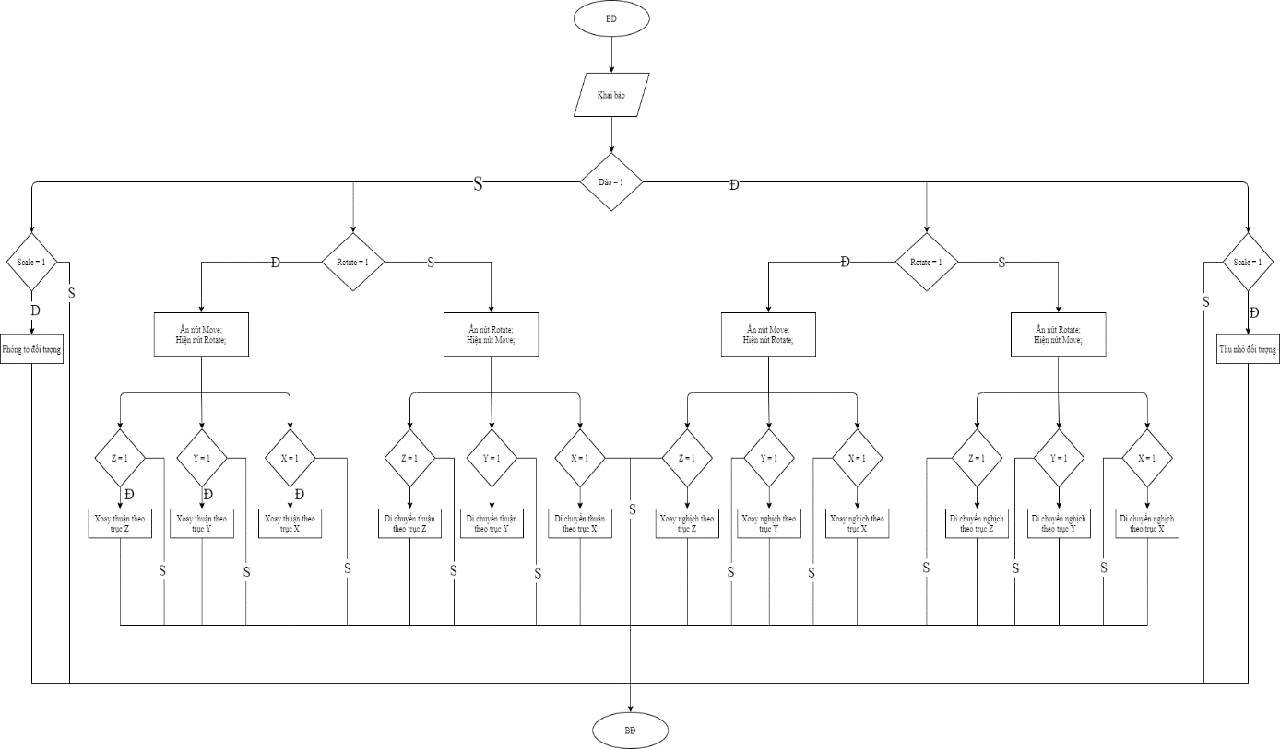
4. XÂY DỰNG TÍNH NĂNG CHO HỆ THỐNG
Lưu đồ giải thuật tính năng cơ bản

Slide 29
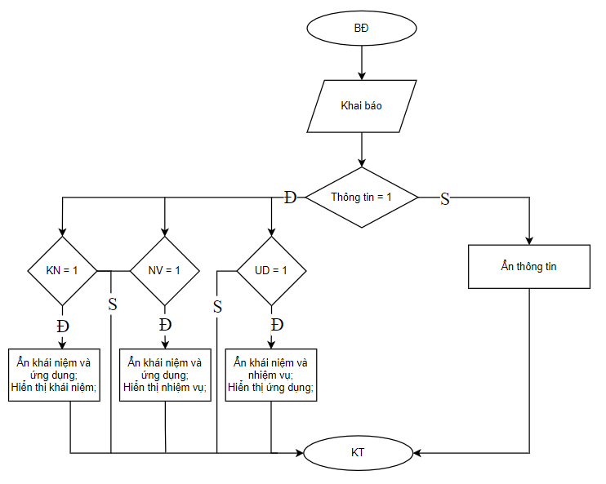
4. XÂY DỰNG TÍNH NĂNG CHO HỆ THỐNG
Lưu đồ giải thuật ẩn hiện thông tin

Slide 30
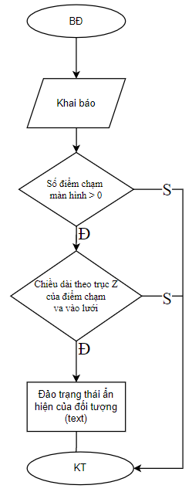
4. XÂY DỰNG TÍNH NĂNG CHO HỆ THỐNG
Lưu đồ giải thuật tính năng tương tác cao (chạm đối tượng)
Notes:
Tia song song theo trục Z

Slide 31
5. KẾT LUẬN VÀ HƯỚNG PHÁT TRIỂN
Tổng hợp các vấn đề gặp phải:
01
02
03
04
Lựa chọn phần mềm và công nghệ
Chuyển mô hình từ Solidwork vào Unity
Khắc phục sự cố mất màu và lựa chọn giải pháp
Xây dựng tính năng tương tác cao với độ chính xác tương đối

Slide 32
5. KẾT LUẬN VÀ HƯỚNG PHÁT TRIỂN
Hệ điều hành | Androi 8.0 trở lên
Kích thước màn hình yêu cầu | 720x1520 pixel
Dung lượng hệ thống | 101 MB
Số mô hình | 8 mô hình
Các tính năng cơ bản | Xoay đối tượng, ẩn đối tượng, phóng to thu nhỏ đối tượng và di chuyển đối tượng
Tính năng tương tác cao | Chạm đối tượng

Slide 33

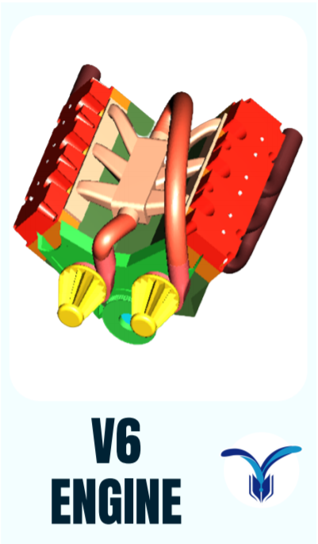



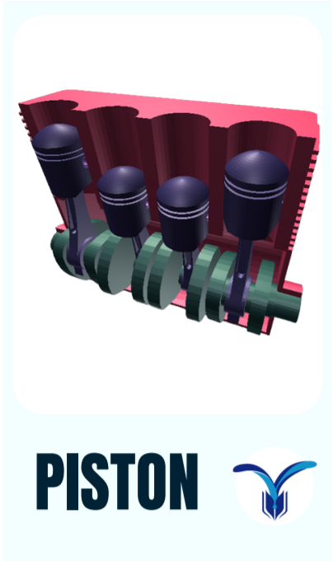
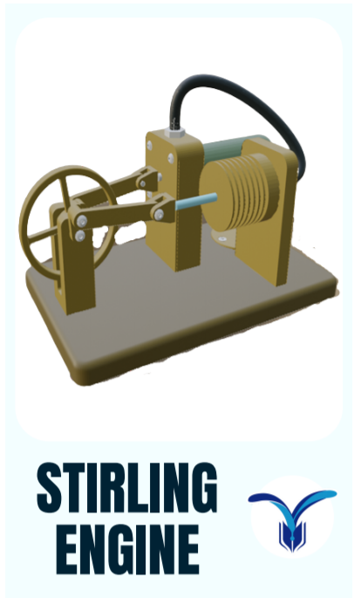

5. KẾT LUẬN VÀ HƯỚNG PHÁT TRIỂN

Slide 34


5. KẾT LUẬN VÀ HƯỚNG PHÁT TRIỂN
Link tải phần mềm

Slide 35
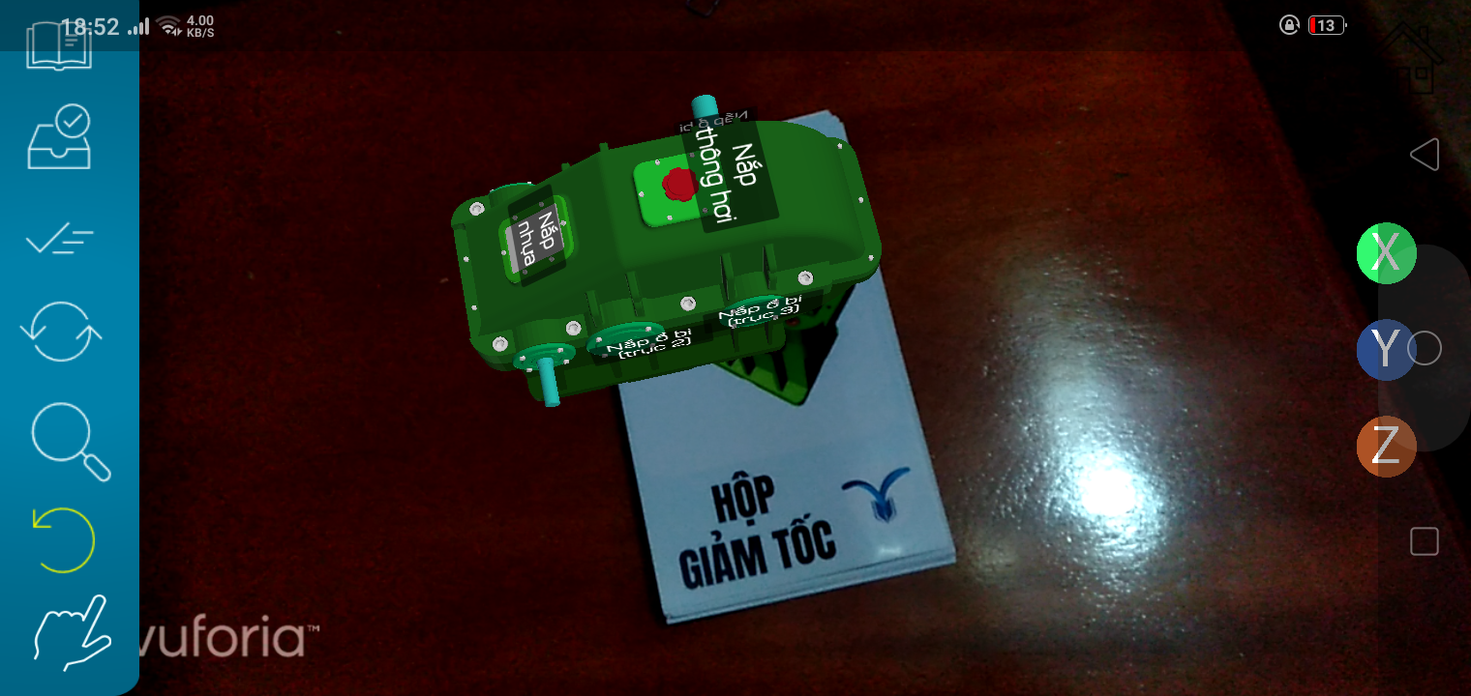
5. KẾT LUẬN VÀ HƯỚNG PHÁT TRIỂN
DEMO

Slide 36




5. KẾT LUẬN VÀ HƯỚNG PHÁT TRIỂN

Slide 37

5. KẾT LUẬN VÀ HƯỚNG PHÁT TRIỂN

Slide 38
5. KẾT LUẬN VÀ HƯỚNG PHÁT TRIỂN
Thêm mô hình và tinh năng
Nâng cao xử lý ảnh
Tăng số lượng mô hình và thêm các tính năng tương tác cao như lắp ráp chi tiết, animation, …
Không sử dụng công nghệ Vuforia mà thay vào đó là tự tạo code xử lý ảnh riêng biệt
04
03
Sử dụng AI
Kết hợp VR
02
Tăng sự đắm chìm, tương tác cho hệ thống.
Sử dụng AI vào hệ thống như tạo mô hình 3D từ 2D
01

Slide 39
TÀI LIỆU THAM KHẢO
[1] Kesim, Mehmet, and Yasin Ozarslan. "Augmented reality in education: current technologies and the potential for education." Procedia-social and behavioral sciences 47 (2012): 297-302.
[2] Wu, Hsin-Kai, et al. "Current status, opportunities and challenges of augmented reality in education." Computers & education 62 (2013): 41-49.
[3] Chen, Peng, et al. "A review of using Augmented Reality in Education from 2011 to 2016." Innovations in smart learning. Springer, Singapore, 2017. 13-18.
[4] Lee, Kangdon. "Augmented reality in education and training." TechTrends 56.2 (2012): 13-21.
[5] Wang, Minjuan, et al. "Augmented reality in education and training: pedagogical approaches and illustrative case studies." Journal of ambient intelligence and humanized computing 9.5 (2018): 1391-1402.
[6] Paavilainen, Janne, et al. "The Pokémon GO experience: A location-based augmented reality mobile game goes mainstream." Proceedings of the 2017 CHI conference on human factors in computing systems. 2017.
[7] Chatzopoulos, Dimitris, et al. "Mobile augmented reality survey: From where we are to where we go." Ieee Access 5 (2017): 6917-6950.
[8] Khan, Tasneem, Kevin Johnston, and Jacques Ophoff. "The impact of an augmented reality application on learning motivation of students." Advances in Human-Computer Interaction 2019 (2019).
[9] Pasaréti, Otília, et al. "Augmented Reality in education." INFODIDACT 2011 Informatika Szakmódszertani Konferencia (2011).
[10] Mota, José Miguel, et al. "Augmented reality mobile app development for all." Computers & Electrical Engineering 65 (2018): 250-260.

Slide 40
CẢM ƠN
Link tải phần mềm

